Slide 1
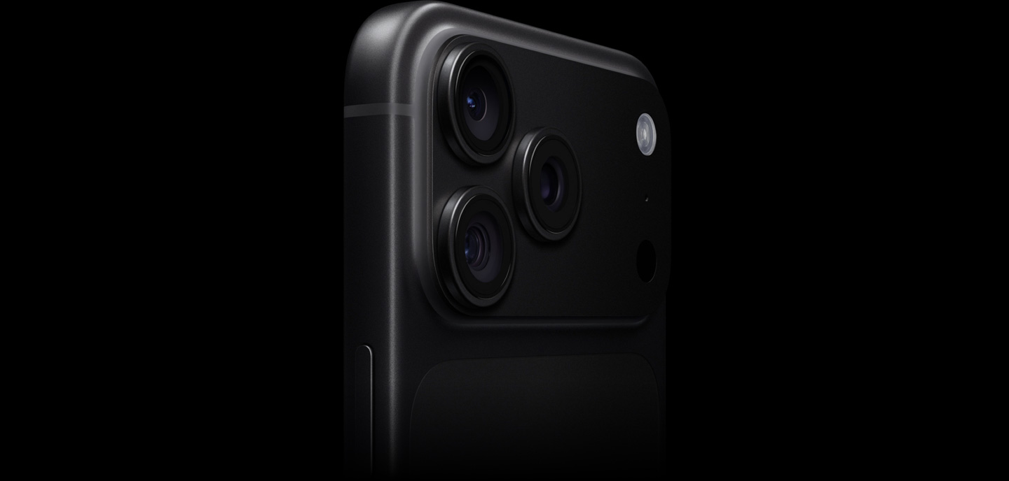
竞品研究 / 测试协议 V1.0
智能跟踪对焦
竞品分析与测试方案
以 iPhone 18 Pro 为核心基准
官方功能核验 2026.09.17
Golden Case · 量化评分 · 可复用记录模板
来源：Apple 产品页 · 2026-09-17 核实
智能跟踪对焦竞品分析与测试方案
01
Notes:
官方来源（访问日期 2026-09-17）：
Apple 产品页
https://www.apple.com/iphone-18-pro/
全部结果图均为模板或明确标注的模拟数据，尚未开展设备实测。

Slide 2
研究范围
研究结论与证据边界
iPhone 18 Pro 的离框重入是核心验证点
官网确认照片 / 视频跟踪及重入后继续对焦，未公开恢复时间、成功率和完整限制。
专业相机重点观察身份保持，云台重点观察构图
Sony α9 III 采用 AF+ 更新能力。Canon 和 Nikon 的主体选择、跟焦策略单独比较。
最新资料与前文基线同时保留
Pocket 3 保留为历史基线，补入 Pocket 4 系列对焦模式。Flow 的三种追踪路径分开测试。
本文件交付测试设计，不提供未经实测的性能排名。建议阈值需经小样本预试后冻结。
来源：Apple 产品页 / Sony AF+ 更新公告（2025-10-30） / DJI Pocket 4 / 3 对焦模式说明 / Insta360 跟踪方式比较 · 2026-09-17 核实
智能跟踪对焦竞品分析与测试方案
02
Notes:
官方来源（访问日期 2026-09-17）：
Apple 产品页
https://www.apple.com/iphone-18-pro/
Sony AF+ 更新公告（2025-10-30）
https://www.sony.co.uk/presscentre/free-software-update-to-enhance-real-time-recognition-af-auto-focus
DJI Pocket 4 / 3 对焦模式说明
https://repair.dji.com/help/content?customId=01700009262&lang=en&paperDocType=ARTICLE&re=US&spaceId=17
Insta360 跟踪方式比较
https://onlinemanual.insta360.com/flow2pro/en-us/operating-tutorials/track/comparison
全部结果图均为模板或明确标注的模拟数据，尚未开展设备实测。

Slide 3
能力拆解
能力链：从选择主体到清晰、稳定的画面
检测
画面里有什么
选择 / 识别
我要拍谁
时序跟踪
还是同一主体
对焦控制
主体是否清晰
构图控制
主体位于哪里
丢失与恢复支路
部分遮挡 / 完全遮挡 / 离开视场
保留目标身份 → 搜索候选 → 重入身份确认 → 恢复跟焦 / 构图
每帧分别标注 ID、对焦、构图。跟踪框正确不等于合焦，云台跟随不等于身份正确。
智能跟踪对焦竞品分析与测试方案
03
Notes:
本页为项目建议测试协议，参数和评分阈值不是厂商承诺或行业标准。
全部结果图均为模板或明确标注的模拟数据，尚未开展设备实测。

Slide 4
官方功能对照
竞品能力地图：相机与手机
对象 | 官方已确认 | 本轮重点验证
iPhone 18 Pro | Smart focus tracking；照片 / 视频；离框重入 | A/B 身份保持、重入时延、镜头 / 模式边界
Sony α9 III | Real-time Recognition AF+；人体姿态；目标 Auto | 交叉时防误切、眼 / 头 / 身体回退
Canon R5 Mark II | 注册人物优先；Eye Control；主体检测 | 注册前后收益、切换意图、遮挡恢复
Nikon Z8 | 主体检测；照片 3D / 视频 Subject-tracking | 小主体、复杂背景、出框后的行为
Galaxy S26 Ultra | Tracking auto focus | 模式和倍率限制、误切与恢复
来源：Apple 产品页 / Sony AF+ 更新公告（2025-10-30） / Canon R5 II 注册人物优先 / Nikon Z8 对焦在线手册 / Samsung S26 相机功能支持 · 2026-09-17 核实
智能跟踪对焦竞品分析与测试方案
04
Notes:
官方来源（访问日期 2026-09-17）：
Apple 产品页
https://www.apple.com/iphone-18-pro/
Sony AF+ 更新公告（2025-10-30）
https://www.sony.co.uk/presscentre/free-software-update-to-enhance-real-time-recognition-af-auto-focus
Canon R5 II 注册人物优先
https://cam.start.canon/en/C017/manual/html/UG-04_AF-Drive_0080.html
Nikon Z8 对焦在线手册
https://onlinemanual.nikonimglib.com/z8/en/focus_31.html
Samsung S26 相机功能支持
https://www.samsung.com/us/support/answer/ANS10010343/
全部结果图均为模板或明确标注的模拟数据，尚未开展设备实测。

Slide 5
官方功能对照
竞品能力地图：跟焦与云台控制
对象 / 路径 | 跟踪 / 对焦 | 构图与限制
Pocket 3 / ActiveTrack 6.0 | 主体跟踪；全像素快速对焦 | 机械云台；Face Auto-Detect / Dynamic Framing
Pocket 4 系列 / AFC | Subject Lock / Registered Subject Priority | 仅锁焦、不跟随云台；Subject Lock 离框取消
Pocket 4 系列 / ActiveTrack | 锁定焦点与云台跟随 | 与上面 AFC 主体模式切换，分别测试
Flow 2 Pro / Deep Track 4.0 | 人物 Re-ID；支持人、动物、物体 | Insta360 App；多人、主动变焦、构图
Flow 2 Pro / DockKit | 官方表列不支持人物 Re-ID | iPhone 原生路径；不可套用 Deep Track 成绩
Flow 独立 AI Tracker 为额外配置，官方表列支持人物 Re-ID，应另建测试行。
来源：DJI Pocket 3 官方支持 / DJI Pocket 4 / 3 对焦模式说明 / Insta360 跟踪方式比较 · 2026-09-17 核实
智能跟踪对焦竞品分析与测试方案
05
Notes:
官方来源（访问日期 2026-09-17）：
DJI Pocket 3 官方支持
https://www.dji.com/support/product/osmo-pocket-3
DJI Pocket 4 / 3 对焦模式说明
https://repair.dji.com/help/content?customId=01700009262&lang=en&paperDocType=ARTICLE&re=US&spaceId=17
Insta360 跟踪方式比较
https://onlinemanual.insta360.com/flow2pro/en-us/operating-tutorials/track/comparison
全部结果图均为模板或明确标注的模拟数据，尚未开展设备实测。

Slide 6
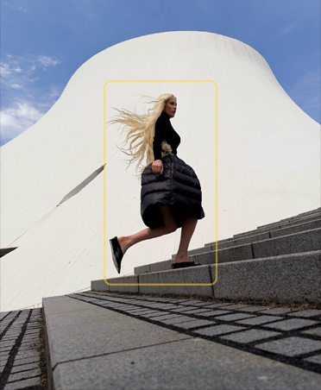
手机基准
iPhone 18 Pro：重入承诺的实测拆解
已确认
Smart focus tracking 覆盖照片和视频，
主体离框后重入可继续保持对焦。
待测边界
触发 / 取消操作、非人物类别、离框时长、
相似人物干扰、各镜头及帧率组合。
主问题
恢复的是原主体 A，还是场景中新出现的人？
官方图片仅示意功能。Re-ID 在本方案中指“重入后找回同一人”的外部行为，不推断算法实现。
来源：Apple 产品页 / Apple 技术规格 · 2026-09-17 核实
智能跟踪对焦竞品分析与测试方案
06
Notes:
官方来源（访问日期 2026-09-17）：
Apple 产品页
https://www.apple.com/iphone-18-pro/
Apple 技术规格
https://www.apple.com/iphone-18-pro/specs/
全部结果图均为模板或明确标注的模拟数据，尚未开展设备实测。

Slide 7
专业相机
Sony α9 III：交叉场景中的身份保持
AF+ 更新提供交叉运动场景的研究价值
身体姿态
头部位置
眼部落点
建议配置
记录实装固件。AF+ 由 Ver.4.0 引入，使用最新可用稳定版并冻结设置。
对照设计
人物类目 / Auto 分别测试。统一初始目标 A，保持 AF 激活，记录识别框与成片焦点。
来源：Sony AF+ 更新公告（2025-10-30） / Sony α9 III 对焦帮助 · 2026-09-17 核实
智能跟踪对焦竞品分析与测试方案
07
Notes:
官方来源（访问日期 2026-09-17）：
Sony AF+ 更新公告（2025-10-30）
https://www.sony.co.uk/presscentre/free-software-update-to-enhance-real-time-recognition-af-auto-focus
Sony α9 III 对焦帮助
https://helpguide.sony.net/ilc/2380/v1/en/contents/211h_subject_recognition_af.html
全部结果图均为模板或明确标注的模拟数据，尚未开展设备实测。

Slide 8
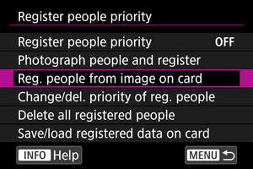
专业相机
Canon R5 Mark II：人物优先与选主体交互
注册人物优先
比较未注册、仅注册 A、A/B 均注册且 A 优先。
预注册属于配置能力，不能与零配置成绩混合。
Eye Control
通过摄影者视线辅助选择主体，需先校准。
与识别被摄者眼睛的 Eye Detection 区分。
关键观察
B 更大、更近或更居中时，是否仍保持 A。
Eye Control 选中耗时作为交互附加指标。
官方注册人物界面
来源：Canon R5 II 注册人物优先 / Canon AF 设置指南 · 2026-09-17 核实
智能跟踪对焦竞品分析与测试方案
08
Notes:
官方来源（访问日期 2026-09-17）：
Canon R5 II 注册人物优先
https://cam.start.canon/en/C017/manual/html/UG-04_AF-Drive_0080.html
Canon AF 设置指南
https://cam.start.canon/en/C017/guide/html/index.html
全部结果图均为模板或明确标注的模拟数据，尚未开展设备实测。

Slide 9
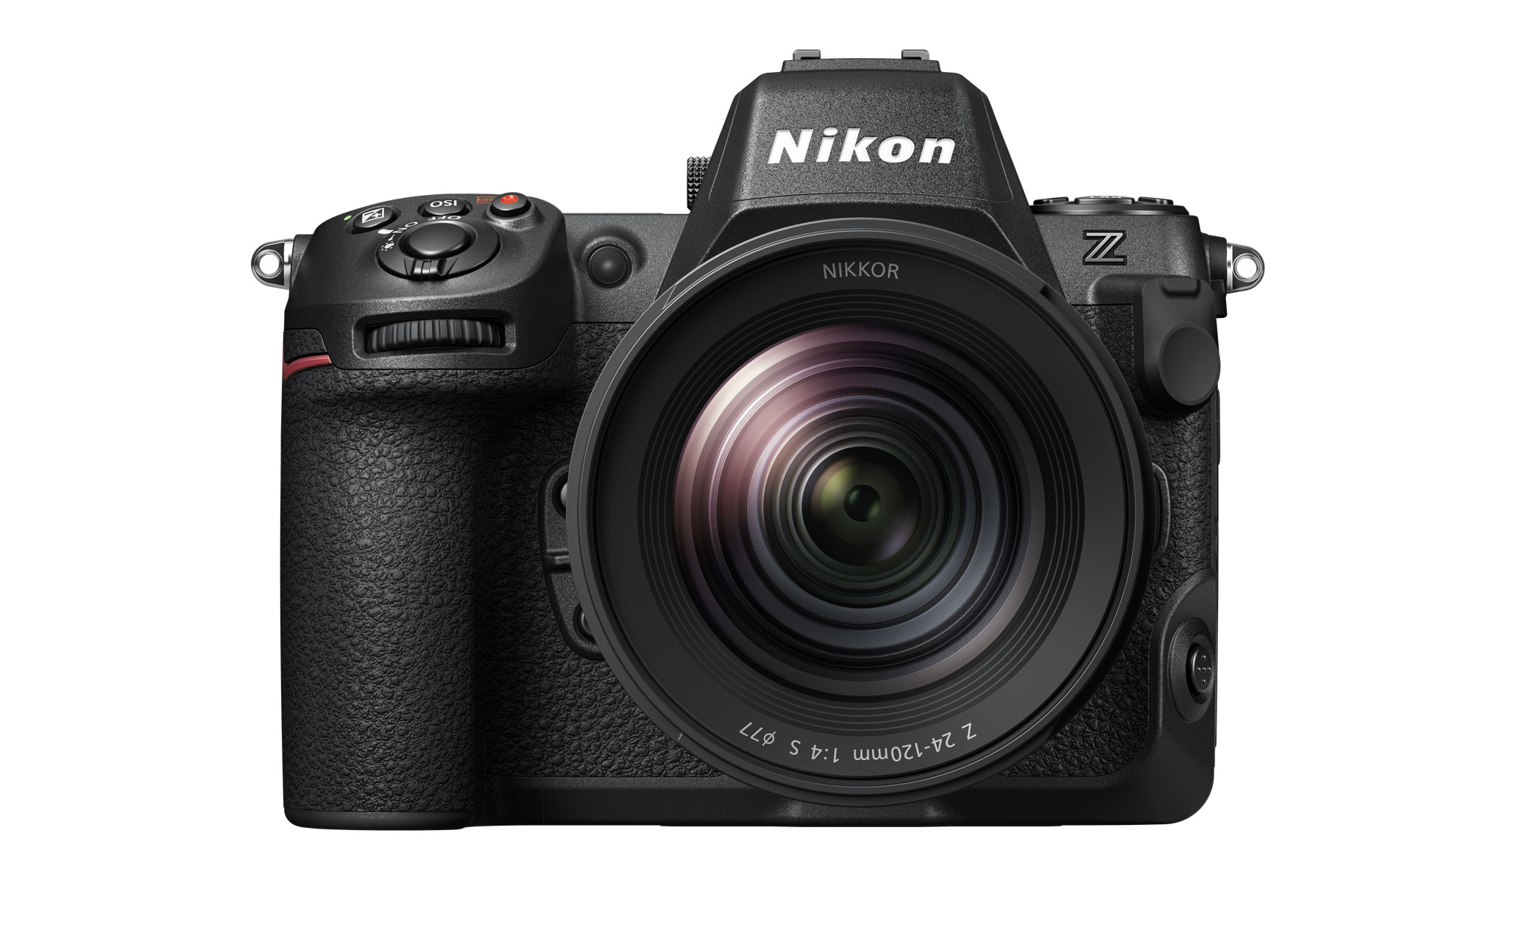
专业相机
Nikon Z8：主体检测与跟踪区域策略
照片 / 视频模式分开
照片使用 AF-C + 3D-tracking。
视频使用 Subject-tracking AF，不能混称 3D。
类目与区域
按人、动物、鸟、车辆 / 飞机设置。
比较指定类目与 Auto，以及自定义区域。
边界须实测
手册提示遮挡、出框、尺度变化、相似背景
可能造成跟踪失败；不能据此承诺 Re-ID。
来源：Nikon Z8 对焦在线手册 / Nikon Z8 官方产品页 · 2026-09-17 核实
智能跟踪对焦竞品分析与测试方案
09
Notes:
官方来源（访问日期 2026-09-17）：
Nikon Z8 对焦在线手册
https://onlinemanual.nikonimglib.com/z8/en/focus_31.html
Nikon Z8 官方产品页
https://imaging.nikon.com/imaging/lineup/mirrorless/z_8/
全部结果图均为模板或明确标注的模拟数据，尚未开展设备实测。

Slide 10
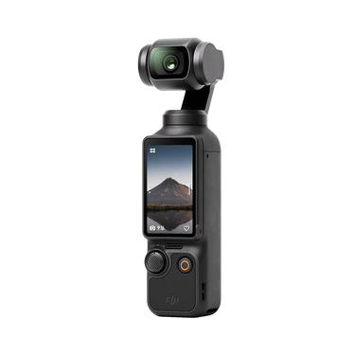
云台相机
DJI Osmo Pocket：焦点与构图分轨测试
Pocket 3 作为前文基线
ActiveTrack 6.0 配合机械云台。普通视频可测低照，
Low-Light 专用模式不支持 ActiveTrack。
Pocket 4 系列作为更新项
官方支持文档已列 Subject Lock Tracking 与注册主体优先。
两者只控制焦点，基础 ActiveTrack 同时控制云台。
不能推导的结论
Subject Lock 离框取消，不等于所有模式都支持重入恢复。
Pocket 4 具体型号、地区、固件和样机可用性在开测前确认。
来源：DJI Pocket 3 官方支持 / DJI Pocket 4 / 3 对焦模式说明 · 2026-09-17 核实
智能跟踪对焦竞品分析与测试方案
10
Notes:
官方来源（访问日期 2026-09-17）：
DJI Pocket 3 官方支持
https://www.dji.com/support/product/osmo-pocket-3
DJI Pocket 4 / 3 对焦模式说明
https://repair.dji.com/help/content?customId=01700009262&lang=en&paperDocType=ARTICLE&re=US&spaceId=17
全部结果图均为模板或明确标注的模拟数据，尚未开展设备实测。

Slide 11
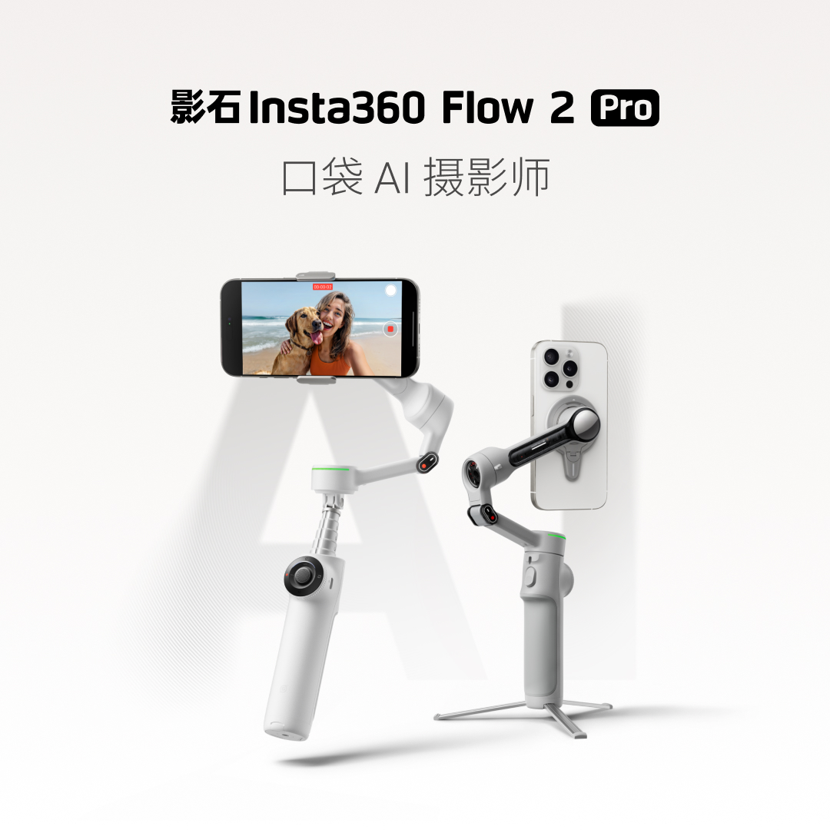
手机稳定器
Flow 2 Pro：跟踪路径决定可用能力
Deep Track 4.0
在 Insta360 App 内测试人物 Re-ID、多人追踪、
Active Zoom Tracking 和 Pro Framing Grid。
DockKit 原生追踪
另建 iPhone 原生相机测试组。官方对照表
不支持人物 Re-ID，成绩不与 App 路径合并。
同一手机做控制变量
“手机单独拍摄”与“同机 + Flow”配对。
合焦由手机成片判定，不能只看云台框。
来源：Insta360 跟踪方式比较 / Insta360 Flow 2 Pro 发布页 · 2026-09-17 核实
智能跟踪对焦竞品分析与测试方案
11
Notes:
官方来源（访问日期 2026-09-17）：
Insta360 跟踪方式比较
https://onlinemanual.insta360.com/flow2pro/en-us/operating-tutorials/track/comparison
Insta360 Flow 2 Pro 发布页
https://news.insta360.com/flow2pro/
全部结果图均为模板或明确标注的模拟数据，尚未开展设备实测。

Slide 12

手机直接竞品
Galaxy S26 Ultra：原生 Tracking AF 对照
已确认
Samsung 官方支持页列出 Tracking auto focus，
用于保持运动主体对焦。
不预设 Re-ID 能力
官方该条目未承诺离框身份恢复性能。
Golden Case 与 iPhone 使用一致脚本。
分开验证防抖
标准视频与 Super Steady 作为独立模式。
记录视角裁切、可用镜头、帧率与 AF 开关状态。
来源：Samsung S26 相机功能支持 / Samsung S26 Ultra 产品页 · 2026-09-17 核实
智能跟踪对焦竞品分析与测试方案
12
Notes:
官方来源（访问日期 2026-09-17）：
Samsung S26 相机功能支持
https://www.samsung.com/us/support/answer/ANS10010343/
Samsung S26 Ultra 产品页
https://www.samsung.com/us/smartphones/galaxy-s26-ultra/
全部结果图均为模板或明确标注的模拟数据，尚未开展设备实测。

Slide 13
实验设计
公平比较：三条测试轨道
轨道 | 统一条件 | 输出
T1 身份与跟焦 | 固定机位；等效视角约 24–28mm；4K30 目标初始身高占画面约 35%；一次选中 | ID 保持 + 对焦质量 构图不计入共同总分
T2 系统跟拍体验 | 允许原生云台 / 防抖；统一路径与目标尺寸 同手机单机与 Flow 配对 | 构图误差、抖动、出画率 与 T1 分榜
T3 产品上限 | 各产品最优模式、长焦及特色配置 公开倍率、镜头、裁切和预注册要求 | 功能覆盖与能力上限 不混入统一条件排名
手机优先原生相机。Flow 使用同一部手机并记录 App。照片试验独立重复，不以视频结果代替。
不支持 = UNSUPPORTED；未测 = NOT TESTED；不可观察 = UNOBSERVABLE。三者都不能当成零分或满分。
智能跟踪对焦竞品分析与测试方案
13
Notes:
本页为项目建议测试协议，参数和评分阈值不是厂商承诺或行业标准。
全部结果图均为模板或明确标注的模拟数据，尚未开展设备实测。

Slide 14
实验设计
采集、同步与标注
采集三路证据
设备原始视频 / 照片；外部 120fps 屏幕与操作录像；独立广角场景参考机。
统一时间与环境
开拍闪光 / 拍板对齐时间戳。500 lux 基线，照度计测主体面部，记录色温、距离与背景。
标注三类真值
参考机人工标 A/B 身份及可见性；UI 标跟踪状态；原片标主体清晰度和中心位置。
重复与复核
每个条件先做 5 次预试，再做 30 次正式试验。双人复核 20% 素材及所有失败片段。
设备运行顺序随机化，A/B 角色互换，三天分批复现。版本、温度、剩余电量、操作者都需留档。
智能跟踪对焦竞品分析与测试方案
14
Notes:
本页为项目建议测试协议，参数和评分阈值不是厂商承诺或行业标准。
全部结果图均为模板或明确标注的模拟数据，尚未开展设备实测。

Slide 15
场景矩阵
测试场景矩阵 I：身份与运动
ID / 优先级 | 场景与变量 | 单次脚本 | 主指标
M01 / P0 | 基础运动：横移 / 纵深 / 折返 | 0.5 / 1.5 / 3 m/s，各 12s | 识别时间、保持率、清晰率
M02 / P0 | A/B 多人交叉：不同 / 相似衣着 | 前后距离差 0 / 1m，交叉 2 次 | 误切率、ID 保持率
M03 / P0 | 遮挡：50% / 100%，0.5 / 1 / 3s | 遮挡物通过，A 按标记继续走 | 恢复时间、误切率
M04 / P0 | 离框重入：1 / 3 / 5s | 同侧 / 异侧，B 留在画面 | 出框恢复率、恢复时间
M05 / P1 | 尺度变化：占画高 10 / 30 / 60% | 纵深往返，关闭自动变焦做基线 | 保持率、焦点稳定性
智能跟踪对焦竞品分析与测试方案
15
Notes:
本页为项目建议测试协议，参数和评分阈值不是厂商承诺或行业标准。
全部结果图均为模板或明确标注的模拟数据，尚未开展设备实测。

Slide 16
场景矩阵
测试场景矩阵 II：画质与系统条件
ID / 优先级 | 场景与变量 | 控制条件 | 主指标
M06 / P1 | 长焦：约 100 / 200mm 等效 | 匹配目标尺度；记录光学 / 裁切 | 保持率、误切、清晰率
M07 / P0 | 低照：500 / 50 / 10 lux 逆光：背景高 0 / 3 / 5EV | 普通视频优先；固定照明与路径 | 识别时间、恢复、焦点稳定
M08 / P1 | 复杂背景：树叶 / 人群 / 栅栏 | 三种背景分别运行同一路径 | 假框、误切率、保持率
M09 / P1 | 非人物：猫狗 / 玩具 / 球 / 小车 | 真实对象与类目设置分别登记 | 锁定率、保持率、适用范围
M10 / P0 | 视频：静止 / 步行 / 横摇 / 10min | 4K30 基线；4K60 为扩展组 | 构图、抖动、焦点、掉帧
智能跟踪对焦竞品分析与测试方案
16
Notes:
本页为项目建议测试协议，参数和评分阈值不是厂商承诺或行业标准。
全部结果图均为模板或明确标注的模拟数据，尚未开展设备实测。

Slide 17
核心测试
Golden Case：A/B 交叉 → 遮挡 → 离框 → 重入
0–3s
3–6s
6–8s
8–11s
11–15s
A 在视场外
A
A
遮挡板
A
B
B
B
B
B
锁定 A
A/B 交叉
A 完全遮挡
A 离框
A 重入
唯一目标始终为 A
只在开头选一次主体；B 留在场内干扰；重入后不补点、不重启跟踪。
本页为可编辑测试示意，非任何设备的实测画面。完全遮挡期不按“可见帧丢失”计分。
智能跟踪对焦竞品分析与测试方案
17
Notes:
本页为项目建议测试协议，参数和评分阈值不是厂商承诺或行业标准。
全部结果图均为模板或明确标注的模拟数据，尚未开展设备实测。

Slide 18
核心测试
Golden Case：场地与事件定义
阶段 | 动作与时点 | 判定要求
准备 | 机位距 A 约 6m，高 1.4m；以 35% 画高校准 B 起点在另一侧，比 A 近 1m；500 lux | 固定焦段与机位；地面标线；参考机覆盖全场
交叉 | t=3s 开始相向移动，1m/s；B 从 A 前方通过 | t=3–6s 不得持续锁到 B ≥0.2s
遮挡 | t=6s A 进入遮挡板，t=7s 再露出 | 从可见面积恢复 ≥50% 起计恢复时间
离框 | t=8s A 完全出画，t=11s 回到原视场 | B 留在成片视场内 出框以设备成片边界为准
重入 | A 可见 ≥50% 后继续走到指定标记 | 2s 内恢复 A 并稳定 ≥0.5s；同时检查原片合焦
智能跟踪对焦竞品分析与测试方案
18
Notes:
本页为项目建议测试协议，参数和评分阈值不是厂商承诺或行业标准。
全部结果图均为模板或明确标注的模拟数据，尚未开展设备实测。

Slide 19
核心测试
Golden Case：变体、样本与通过条件
G0 标准组：30 次
3 对演员 × 左右方向 2 种 × 每种 5 次。每对演员交换 A/B 角色，避免单一外貌偏差。
G1 / G2 压力组：各 30 次
G1：相似服装 + 重入朝向改变。G2：离框 5s + B 向画面中心靠近。其余同 G0。
G3 构图组：另跑 30 次
允许云台跟随。A 必须完全离开“实际输出画面”后计时，参考机记录视场变化。
建议 G0 门槛
端到端成功 ≥27/30；误切试验 ≤1/30；恢复时间 P90 ≤1s；合焦可用帧率 ≥95%。
成功需同时满足：初始锁定、交叉不误切、遮挡与出框均按时找回 A。G1/G2 单独报告，不替代 G0。
智能跟踪对焦竞品分析与测试方案
19
Notes:
本页为项目建议测试协议，参数和评分阈值不是厂商承诺或行业标准。
全部结果图均为模板或明确标注的模拟数据，尚未开展设备实测。

Slide 20
测试用例
基础运动、尺度与长焦的执行细则
项目 | 可复现动作 | 避免混杂 | 附加输出
基础运动 | 横移 4m；纵深 6m 到 2m 折返处停 0.5s 后反向 | 记录实际路径速度 急转与匀速分开计 | 按动作分段保持率 丢失持续时间分布
尺度变化 | 固定机位、焦段，A 逐渐靠近 在 10 / 30 / 60% 画高标记停留 | Auto Zoom 关闭 各距离采手动最佳合焦参考 | 眼 / 头 / 身体回退时点 尺度与失败概率
长焦 | 按等效视角配对，不按“×”配对 100 / 200mm 作为目标档位 | 无法匹配则 N/A 并披露 镜头切换单列用例 | 长焦保持率与焦点波动 镜头切换后重锁时间
Pocket 3 缺少可比原生长焦，不强行纳入光学长焦组。数码裁切成绩标出处理路径。
智能跟踪对焦竞品分析与测试方案
20
Notes:
本页为项目建议测试协议，参数和评分阈值不是厂商承诺或行业标准。
全部结果图均为模板或明确标注的模拟数据，尚未开展设备实测。

Slide 21
测试用例
低照、逆光与复杂背景的执行细则
项目 | 条件梯度 | 保持一致 | 失败证据
低照 | 500 / 50 / 10 lux 照度计于主体面部测量 | 相同速度和视角；普通视频 记录快门 / ISO / 降帧行为 | 运动拖影与失焦分开标 UI 正确但成片模糊单列
逆光 | 背景相对主体 +0 / +3 / +5 EV 同时记录主体照度 | 相同背景亮区面积与方向 固定曝光策略；独立 HDR 组 | 脸部欠曝、炫光、误认 恢复时延的变化
复杂背景 | 静态树叶、动态人群、栅栏 增加与 A 相似服装的 B | 前景遮挡比例 / 距离固定 每组沿同一路径 | 锁到背景、错人或抖框 截取失败前后各 2s
低照模式可用性先核查。不能为了开启跟踪而悄悄更换帧率或分辨率。
智能跟踪对焦竞品分析与测试方案
21
Notes:
本页为项目建议测试协议，参数和评分阈值不是厂商承诺或行业标准。
全部结果图均为模板或明确标注的模拟数据，尚未开展设备实测。

Slide 22
测试用例
非人物与视频稳定性
非人物：类别支持与泛化分别观察
猫 / 狗等已声明类别单列。玩具、球和小车做“指定物体”扩展测试，记录锁定与保持。
受控路径与自然运动分开
小车拖动提供可重复轨迹。真实宠物自然运动仅作生态样本，不与受控路径混合排名。
视频构图与相机抖动分别量化
主体中心偏离指定构图点衡量构图；静态背景特征的残余位移衡量抖动，排除有意横摇。
连续运行压力
25±2°C，10 分钟 4K30；0 / 5 / 10 分钟各跑一次 G0 简版，记录温度、降帧、停录。
AF 成片测试建议补拍短曝光诊断组以区分运动模糊；诊断组不替代默认体验组。
智能跟踪对焦竞品分析与测试方案
22
Notes:
本页为项目建议测试协议，参数和评分阈值不是厂商承诺或行业标准。
全部结果图均为模板或明确标注的模拟数据，尚未开展设备实测。

Slide 23
测量规范
指标定义 I：识别、锁定与身份保持
指标 | 定义与分母 | 有效性规则
首次识别时间 Tdet | 首次稳定正确识别时刻 − 首次满足可检测条件时刻 单位 ms；正确框连续 ≥0.2s 的起点 | A 可见 ≥50%、画高 ≥10% 无可观察识别 UI 则 UNOBSERVABLE
锁定成功率 LSR | 2s 内正确锁定 A 且保持 ≥0.5s 的试验数 ÷ 有效初始锁定试验总数 | 起点为有效触发动作完成 无框时只报告端到端锁定代理指标
跟踪保持率 THR | 可见区间内正确保持 A 身份的帧数 ÷ 初次锁定后 A 可见的有效帧数 | 遮挡 / 离框帧不进分母 恢复等待期可见帧仍计丢失
误切主体率 ISR | 至少发生一次持续 ≥0.2s 锁到 B 的试验数 ÷ 有效干扰试验总数 | 同时附误切次数 / 分钟 瞬时假框另记，不混合定义
智能跟踪对焦竞品分析与测试方案
23
Notes:
本页为项目建议测试协议，参数和评分阈值不是厂商承诺或行业标准。
全部结果图均为模板或明确标注的模拟数据，尚未开展设备实测。

Slide 24
测量规范
指标定义 II：恢复、焦点与构图
指标 | 计算方式 | 窗口与失败处理
遮挡恢复时间 Tocc | A 重新可见 ≥50% 起，至正确跟踪稳定 ≥0.5s 计其稳定段起点；分别报身份 / 合焦恢复时间 | 2s 内未恢复 = 超时失败 不可仅删除失败样本算平均
出框恢复率 RER | 2s 内找回 A 且保持 ≥0.5s 的重入事件数 ÷ 有效重入事件总数 | 需无人工再选；错误找回 B 算失败 另报成功样本时延及全样本封顶时延
焦点稳定性 FS | q = 主体局部清晰度 / 同条件最佳合焦参考 FS = q≥0.8 的有效可见帧数 ÷ 可见有效帧数 | ROI 尺度对齐；各镜头 / 距离建参考 人工确认排除拖影，另报拉风箱次数
构图稳定性 CE | e = 主体中心到目标构图点距离 / 画面对角线 CE = 有效跟拍段 e 的 P95，越小越好 | 必须 A 可见且原本应留在画面 报告意外出画率，不能只算幸存帧
智能跟踪对焦竞品分析与测试方案
24
Notes:
测量补充：q 采用相同高对比标靶 ROI 的 Tenengrad 梯度能量，相对同镜头、曝光、照明、距离、姿态下手动最佳合焦参考值归一化。标靶放置在目标脸部同深度平面，先做标靶存在与否的干扰对照。相同尺度和固定处理链，禁止跨设备比较绝对梯度。自然人脸片段另做人盲评复核。CE 的默认目标点为画面中心(0.5,0.5)，自定义构图组冻结指定归一化坐标并分组。意外出画计为系统失败，同时报告出画时间占比；不以 CE 单项掩盖出画。全部阈值为项目建议。

Slide 25
量化评分
评分标尺：预设五档量化阈值
指标 / 统计量 | 5 分 | 4 分 | 3 分 | 2 分 | 1 分
Tdet：全样本 P90 | ≤200ms | ≤400ms | ≤700ms | ≤1000ms | >1000ms
LSR / RER | ≥98% | ≥95% | ≥90% | ≥80% | <80%
THR / FS | ≥98% | ≥95% | ≥90% | ≥80% | <80%
ISR：误切试验率 | ≤1% | ≤3% | ≤5% | ≤10% | >10%
Tocc：封顶时延 P90 | ≤300ms | ≤600ms | ≤1000ms | ≤1500ms | >1500ms
CE：归一化偏差 P95 | ≤2% | ≤4% | ≤6% | ≤10% | >10%
按从 5 到 1 首个满足阈值归档，边界含等号。为本项目建议标准，非官方指标或行业认证。
智能跟踪对焦竞品分析与测试方案
25
Notes:
本页为项目建议测试协议，参数和评分阈值不是厂商承诺或行业标准。
全部结果图均为模板或明确标注的模拟数据，尚未开展设备实测。

Slide 26
量化评分
总分、缺失值与统计可信度
共同核心分（T1） | 权重 | 聚合规则
身份保持 THR / 误切 ISR | 20% / 20% | 各场景先单独计分，适用场景内等权平均
出框恢复 RER / 遮挡恢复 Tocc | 20% / 15% | 恢复失败时延封顶 2s，同时保留失败比例
焦点稳定 FS / 初始锁定 LSR | 15% / 5% | 清晰度指标用原片，与 UI 跟踪成绩并列
首次识别时间 Tdet | 5% | 未识别封顶 2s；无可观察 UI 不参与该子项
核心分 = Σ（单项 1–5 分 × 权重）×20
构图 CE 为独立 100 分榜。若指标缺失，按共同可测子集重算并显示覆盖率，禁止与完整榜混排。
比例报 Wilson 95% CI；时延报中位数 / P90 / n。30 次的最小步进为 3.3%，精排扩至 ≥100 次。
智能跟踪对焦竞品分析与测试方案
26
Notes:
本页为项目建议测试协议，参数和评分阈值不是厂商承诺或行业标准。
全部结果图均为模板或明确标注的模拟数据，尚未开展设备实测。

Slide 27
可复用模板
测试记录模板：设备与试验条件
字段 | 填写内容 | 字段 | 填写内容
设备 / 样机编号 | ________ | 系统 / 固件 / App | ________
镜头 / 等效焦距 | ________ | 模式 / 分辨率 / fps | ________
跟踪路径 / 类目 | ________ | 注册人物 / AF 灵敏度 | ________
防抖 / 云台 / 变焦 | ________ | 光圈 / 快门 / ISO | ________
用例 ID / 变体 / 次数 | ________ | A/B 身份 / 操作者 | ________
照度 / 背景 EV / 温度 | ________ | 距离 / 路径 / 速度 | ________
素材名 / 时间偏移 | ________ | 有效性 / 排除理由 | ________
智能跟踪对焦竞品分析与测试方案
27
Notes:
本页为项目建议测试协议，参数和评分阈值不是厂商承诺或行业标准。
全部结果图均为模板或明确标注的模拟数据，尚未开展设备实测。

Slide 28
可复用模板
测试记录模板：逐事件与逐帧标注
试验 ID | 事件 | 起始时间 | 结束时间 | 目标 ID / 结果 | 证据帧
G0-001 | 触发 / 首次锁定 | ____ | ____ | ____ | ____
G0-001 | 交叉 / 错切 | ____ | ____ | ____ | ____
G0-001 | 遮挡 / 恢复 | ____ | ____ | ____ | ____
G0-001 | 出框 / 重入恢复 | ____ | ____ | ____ | ____
G0-001 | 拉风箱 / 意外出画 | ____ | ____ | ____ | ____
逐帧字段
timestamp、visible_A、ID_state（A/B/none）、q、focus_ok、cx、cy、target_cx/cy、frame_valid
智能跟踪对焦竞品分析与测试方案
28
Notes:
本页为项目建议测试协议，参数和评分阈值不是厂商承诺或行业标准。
全部结果图均为模板或明确标注的模拟数据，尚未开展设备实测。

Slide 29
结果可视化
结果展示模板：分阶段表现与置信区间
设备 / 模式 | 有效 n | 交叉保持 | 遮挡恢复 | 重入恢复 | G0 端到端 | 95% CI
iPhone 18 Pro | 待测 | 待测 | 待测 | 待测 | 待测 | 待测
Sony / Canon / Nikon | 分别填报 | 待测 | 待测 | 待测 | 待测 | 待测
Pocket 3 / Pocket 4 | 分别填报 | 待测 | 待测 | 待测 | 待测 | 待测
Flow App / DockKit | 分别填报 | 待测 | 待测 | 待测 | 待测 | 待测
Galaxy S26 Ultra | 待测 | 待测 | 待测 | 待测 | 待测 | 待测
颜色规则：达到门槛为青色，未达为橙色，失败为红色，未测 / 不支持为灰色。此表不包含真实结果。
按用例分层后再看总分。优先复盘“UI 跟着 A，但焦点落在 B”以及“重入找回 B”的片段。
智能跟踪对焦竞品分析与测试方案
29
Notes:
本页为项目建议测试协议，参数和评分阈值不是厂商承诺或行业标准。
全部结果图均为模板或明确标注的模拟数据，尚未开展设备实测。

Slide 30
结果可视化 / 模拟数据
可编辑图表示例：恢复率与可用画面
仅演示呈现方式
X / Y 不代表任何品牌。
真实报告需附 n、95% CI、
模式、版本与失败样本。
以配对条件比较差值，
不要用模拟值填入竞品榜。
图表及数据表可编辑，所有数值均为模拟示例。
智能跟踪对焦竞品分析与测试方案
30
Notes:
本页为项目建议测试协议，参数和评分阈值不是厂商承诺或行业标准。
全部结果图均为模板或明确标注的模拟数据，尚未开展设备实测。

Slide 31
结果可视化 / 模拟数据
可编辑时间线：身份、清晰度与恢复
同一时间轴同步复盘
上轨：A/B/none 身份
中轨：清晰度 q
下轨：构图偏差 e
遮挡 / 离框标灰区。
正式统计剔除不可见帧，
保留可见恢复等待帧。
本图为模拟趋势，不代表实测。灰区标注需与对应素材事件表对齐后添加。
智能跟踪对焦竞品分析与测试方案
31
Notes:
本页为项目建议测试协议，参数和评分阈值不是厂商承诺或行业标准。
全部结果图均为模板或明确标注的模拟数据，尚未开展设备实测。

Slide 32
结果分析
失败归因与复盘证据
现象 | 证据组合 | 优先归因 / 复测
选中即错人 | 操作录像 + A/B 真值 | 交互命中 / 初始主体选择，先查触发步骤
框随 A，成片 B 更清晰 | UI + 原片双主体 ROI | 跟踪与 AF 落点不一致，复测景深与 AF 策略
完全遮挡后粘住 B | 事件表 + 恢复窗口 | 身份保持 / 丢失策略，增加相似衣着干扰
重入后必须再次点击 | 全程手部录像 + UI | 自动恢复失败，另报人工恢复耗时
A 清晰但偏出构图位置 | 主体轨迹 + 云台角度 / 原片 | 构图控制或执行延迟，查限位与转速
智能跟踪对焦竞品分析与测试方案
32
Notes:
本页为项目建议测试协议，参数和评分阈值不是厂商承诺或行业标准。
全部结果图均为模板或明确标注的模拟数据，尚未开展设备实测。

Slide 33
实施计划
执行节奏与评审交付
阶段 | 工作与产物 | 完成条件
准备 / 半天 | 确认样机、版本、镜头、场地；建立素材目录 核实每种模式开关和不支持项 | 配置表冻结，触发与录制链路跑通
预试 / 半天 | 每条件 5 次；校准距离、照度与 q 参考 验证遮挡 / 离框是否可重复 | 调整后冻结协议，正式样本重新计数
正式采集 / 按配置数排期 | 每配置 G0–G2 共 90 次 M01–M10 各选 1 个代表条件 ×30 次起 | 至少 390 次 / 配置，扩展梯度另计
标注与评审 | 双人复核，输出指标 / CI / 原片证据 分 T1/T2/T3 报告，筛选复现失败片段 | 所有分数可回溯原始试验；未测无排名
照片与视频分别算配置。可先完成 P0 视频基线，再扩展长焦、非人物与产品上限。
智能跟踪对焦竞品分析与测试方案
33
Notes:
本页为项目建议测试协议，参数和评分阈值不是厂商承诺或行业标准。
全部结果图均为模板或明确标注的模拟数据，尚未开展设备实测。

Slide 34
来源与版本
官方资料索引 I
A Apple 产品页
https://www.apple.com/iphone-18-pro/
A2 Apple 技术规格
https://www.apple.com/iphone-18-pro/specs/
S Sony AF+ 更新公告（2025-10-30）
https://www.sony.co.uk/presscentre/free-software-update-to-enhance-real-time-recognition-af-auto-focus
S2 Sony α9 III 对焦帮助
https://helpguide.sony.net/ilc/2380/v1/en/contents/211h_subject_recognition_af.html
C Canon R5 II 注册人物优先
https://cam.start.canon/en/C017/manual/html/UG-04_AF-Drive_0080.html
C2 Canon AF 设置指南
https://cam.start.canon/en/C017/guide/html/index.html
N Nikon Z8 对焦在线手册
https://onlinemanual.nikonimglib.com/z8/en/focus_31.html
N2 Nikon Z8 官方产品页
https://imaging.nikon.com/imaging/lineup/mirrorless/z_8/
智能跟踪对焦竞品分析与测试方案
34
Notes:
Apple 产品页
https://www.apple.com/iphone-18-pro/
Apple 技术规格
https://www.apple.com/iphone-18-pro/specs/
Sony AF+ 更新公告（2025-10-30）
https://www.sony.co.uk/presscentre/free-software-update-to-enhance-real-time-recognition-af-auto-focus
Sony α9 III 对焦帮助
https://helpguide.sony.net/ilc/2380/v1/en/contents/211h_subject_recognition_af.html
Canon R5 II 注册人物优先
https://cam.start.canon/en/C017/manual/html/UG-04_AF-Drive_0080.html
Canon AF 设置指南
https://cam.start.canon/en/C017/guide/html/index.html
Nikon Z8 对焦在线手册
https://onlinemanual.nikonimglib.com/z8/en/focus_31.html
Nikon Z8 官方产品页
https://imaging.nikon.com/imaging/lineup/mirrorless/z_8/
访问日期 2026-09-17。官方产品图片保持为嵌入位图，其上新增文字、表格、图表和测试示意均为原生可编辑对象。

Slide 35
来源与版本
官方资料索引 II
D DJI Pocket 3 官方支持
https://www.dji.com/support/product/osmo-pocket-3
D2 DJI Pocket 4 / 3 对焦模式说明
https://repair.dji.com/help/content?customId=01700009262&lang=en&paperDocType=ARTICLE&re=US&spaceId=17
I Insta360 跟踪方式比较
https://onlinemanual.insta360.com/flow2pro/en-us/operating-tutorials/track/comparison
I2 Insta360 Flow 2 Pro 发布页
https://news.insta360.com/flow2pro/
G Samsung S26 相机功能支持
https://www.samsung.com/us/support/answer/ANS10010343/
G2 Samsung S26 Ultra 产品页
https://www.samsung.com/us/smartphones/galaxy-s26-ultra/
来源使用说明：图片来自对应厂商网页。每页备注保留官方链接；所有测试阈值均为项目建议。
智能跟踪对焦竞品分析与测试方案
35
Notes:
DJI Pocket 3 官方支持
https://www.dji.com/support/product/osmo-pocket-3
DJI Pocket 4 / 3 对焦模式说明
https://repair.dji.com/help/content?customId=01700009262&lang=en&paperDocType=ARTICLE&re=US&spaceId=17
Insta360 跟踪方式比较
https://onlinemanual.insta360.com/flow2pro/en-us/operating-tutorials/track/comparison
Insta360 Flow 2 Pro 发布页
https://news.insta360.com/flow2pro/
Samsung S26 相机功能支持
https://www.samsung.com/us/support/answer/ANS10010343/
Samsung S26 Ultra 产品页
https://www.samsung.com/us/smartphones/galaxy-s26-ultra/
访问日期 2026-09-17。官方产品图片保持为嵌入位图，其上新增文字、表格、图表和测试示意均为原生可编辑对象。

